Slide 1

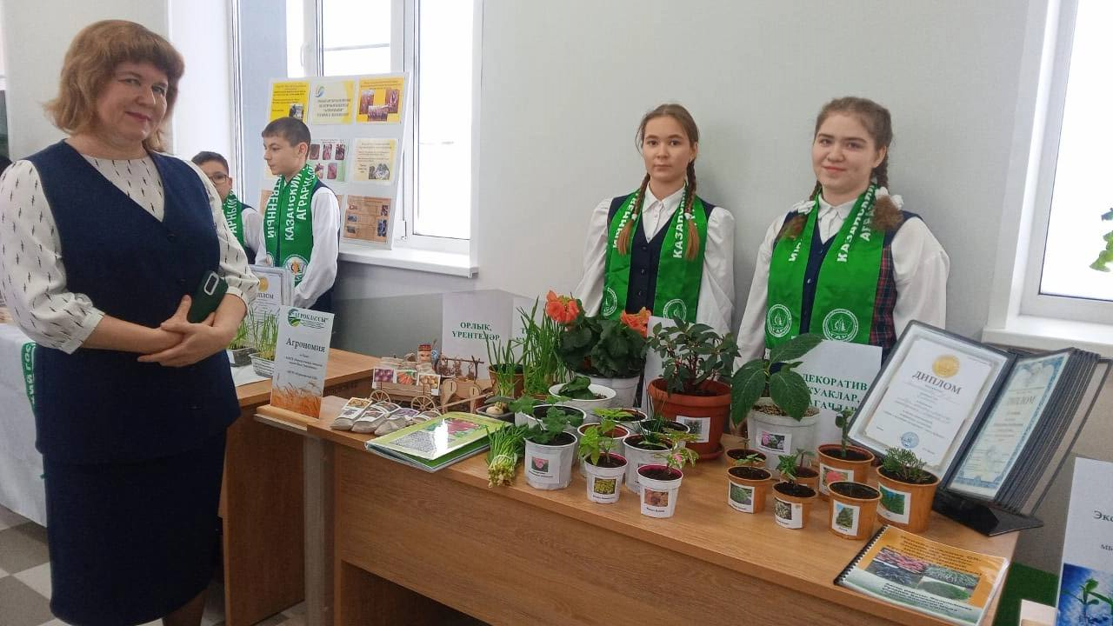
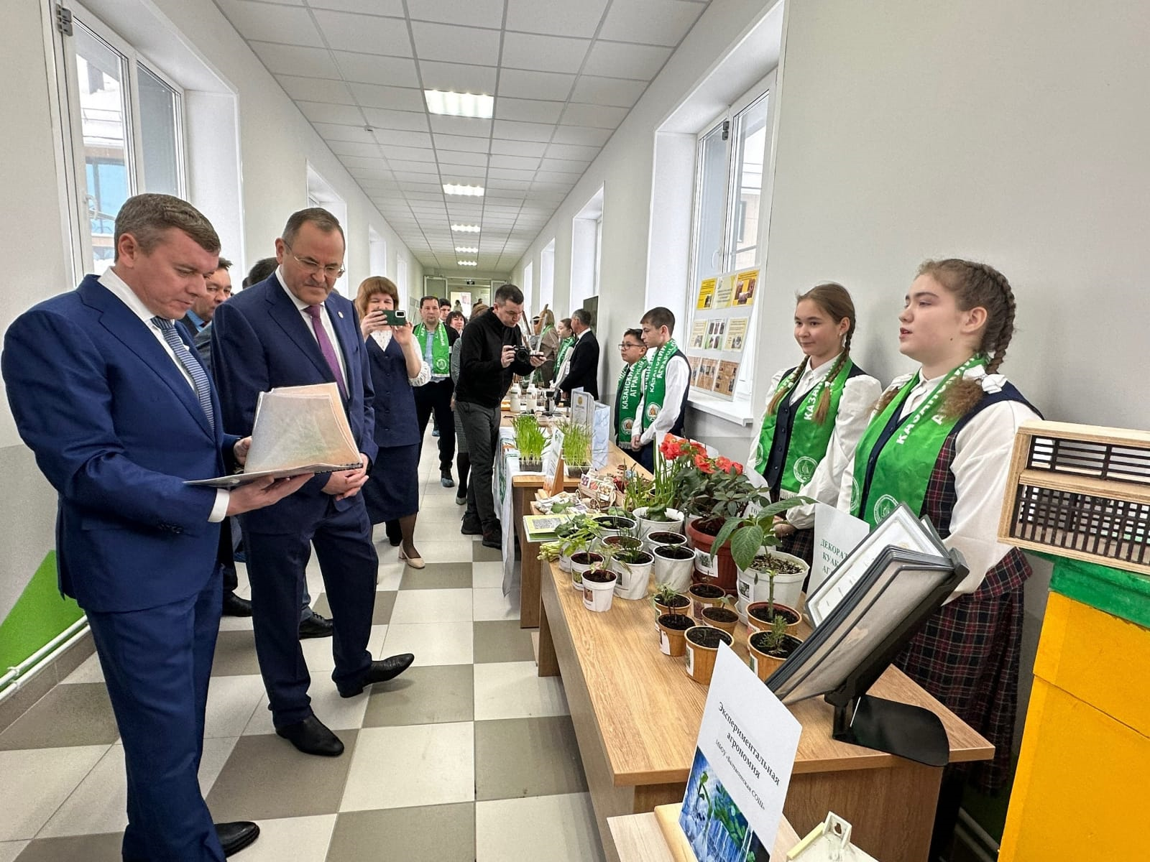
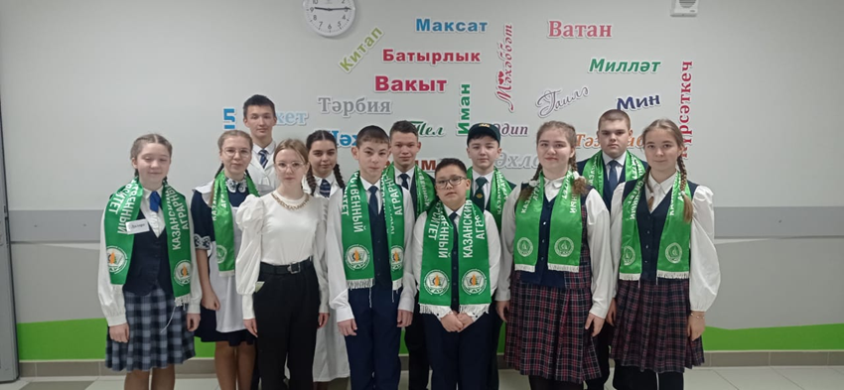
Деятельность агроклассов была отражена на выставке
Слета передовиков района. Обучающиеся показали возможности применения цифровой лаборатории центра «Точка роста» при изучении основ сельского хозяйства.
Экспозиция нашей школы получила высокую оценку
заместителя премьер-министра Республики Татарстан, министра сельского хозяйства и продовольствия Зяббарова Марата Азатовича, Депутата Государственной Думы
Федерального собрания РФ И.С.Вольфсона, заместителя председателя Комитета Государственного Совета РТ по бюджету, налогам и финансам Нугаева К.А.

